Slide 1
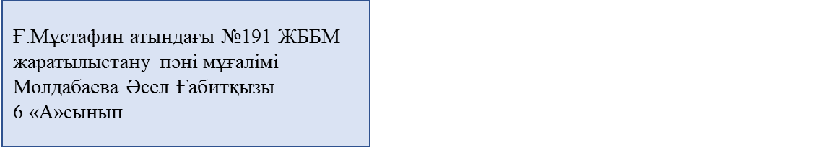



Тізбектелген сабақтар топтамасына жеті модульдің енгізілуін негіздеуі және көрсетуі
Мақсатым: Диалогтік оқытуды қолдана отырып, сынып ішінде ынтымақтастық қалыптастыру
«Фишбон»
«Ыстық орындық» «Кубизм» «Бұлтты күн»
«Ашық микрофон»
«Смайликтер»
«Білім қоржыны»
2 Сын
тұрғысынан
ойлауға
үйрету
7 Оқытуды
басқару және
көшбасшылық
3 Оқу үшін
бағалау және
оқуды бағалау
1 Оқыту мен
оқытудағы
жаңа
тәсілдер
«Бейне
роликтер»
Слайд
«Топ басшылары-
ның бағалауы»
6 Оқушы-
лардың жас
ерекшеліктеріне
сәйкес оқыту
және оқу
Оқыту мен
оқуда АКТ-ны
пайдалану
4 Оқыту мен
Оқуда АКТ
пайдалану
5 Талантты
және
дарынды
балаларды
оқыту
«Вен диаграммасы»
«Көршіңмен сырлас»
«Мұғалімнің сыйы»
«Рөлдік ойындар»
«Өрмекшінің торы»
«Сұрақ ілмегі»

Slide 2

Тізбектелген сабақтар топтамасының бір сабағына бір немесе бірнеше модульді енгізгенін негіздеуі
ҚМЖ
3.2.2.1 Заттардың қасиеттерін сипаттау.
Сабақ мақсаты: Заттардың қасиеттерін анықтап сипаттауды әрбір заттың өзінің балқу және қайнау температурасын анықтауды үйрету.
Мақсаты:
Бағалау критерийлері
- Бөлшектер теориясы тұрғысынан заттардың балқу және қайнау температурасын көрсетеді
- Заттың агрегаттық күйінің өзгеруіне байланысты жүзеге асатын процестерді атайды
Ұйымдастыру кезеңі
«Сабақты қорытындылау» «Кері байланыс картасы».
«Кубизм» әдісі
«Кинометафора» әдісі
«Ашық микрофон» әдісі
Оқушылармен амандасу;
«Өрмекші» әдісі арқылы бүгінгі күнге бір-біріне тілек тілейді.
Осы әдіс арқылы оқушылар өткен тақырыптардан сұрақтар қойылады.
Максаты: диалогтік оқытуды дамыту
Мақсаты: Қол жеткен нәтижелер туралы ойлану, өзіндік талдау жүргізуге дағдыландыру.
Максаты: Бейнесюжеттен үзінді көру арқылы баланың өз ойы, ой-пікірлері қалыптасады. Көрсетілген Бейнесюжетті сынып болып талқылайды

Slide 3
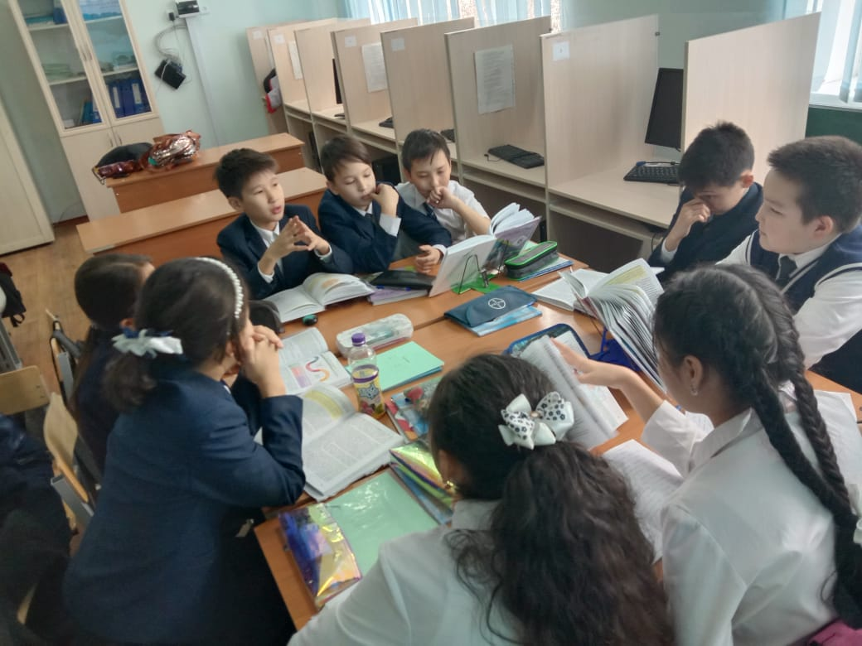
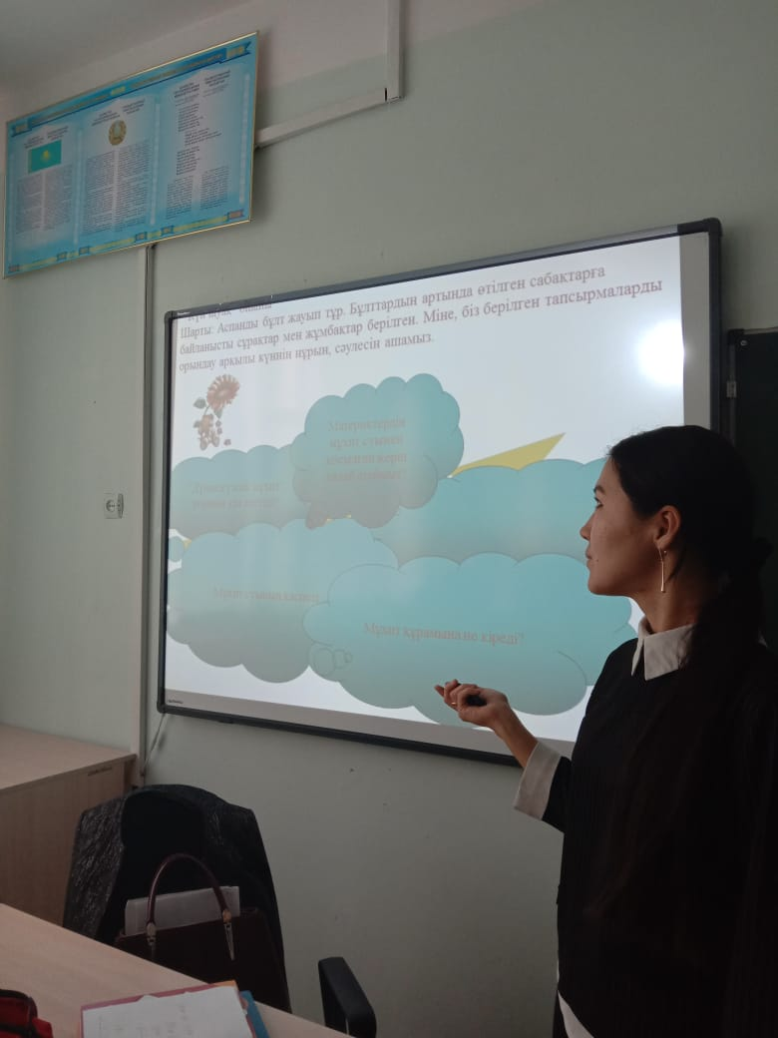
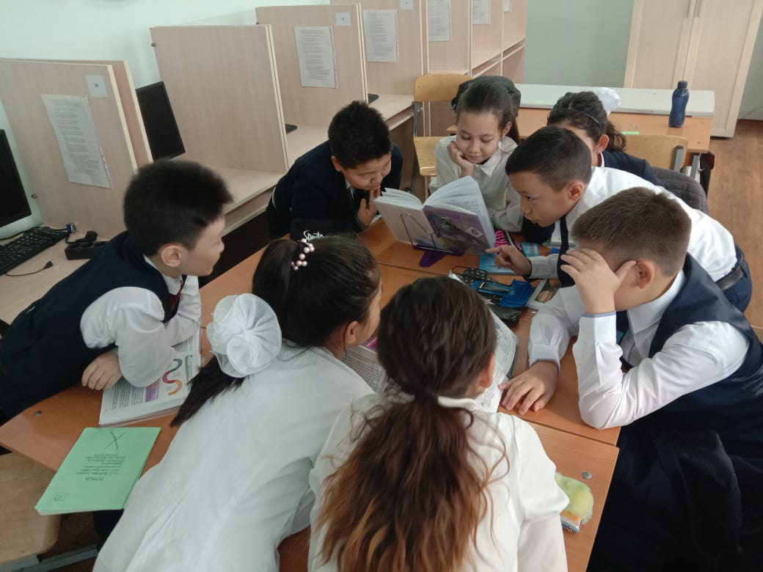
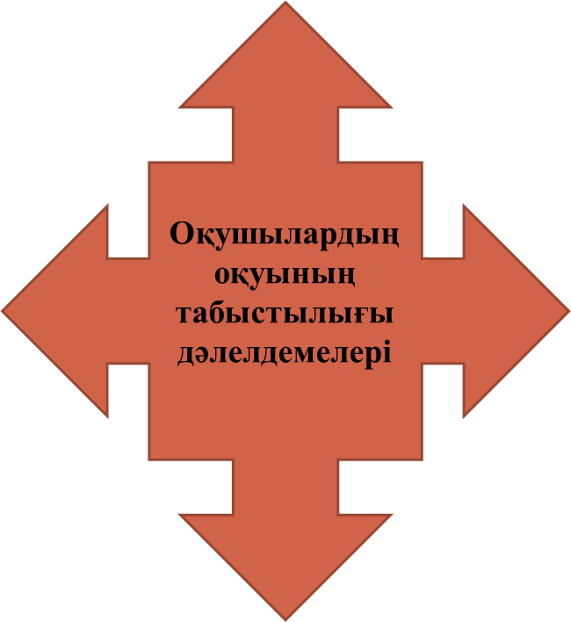
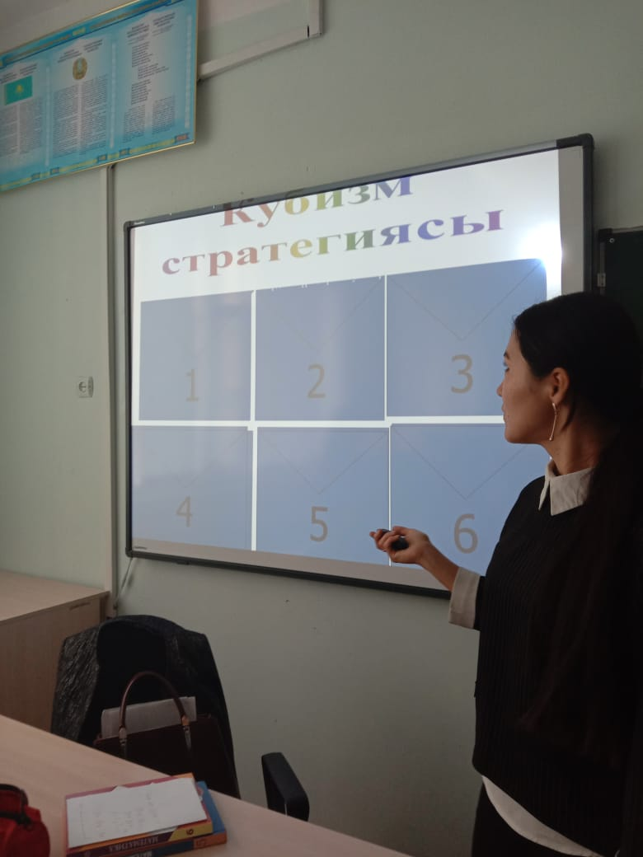
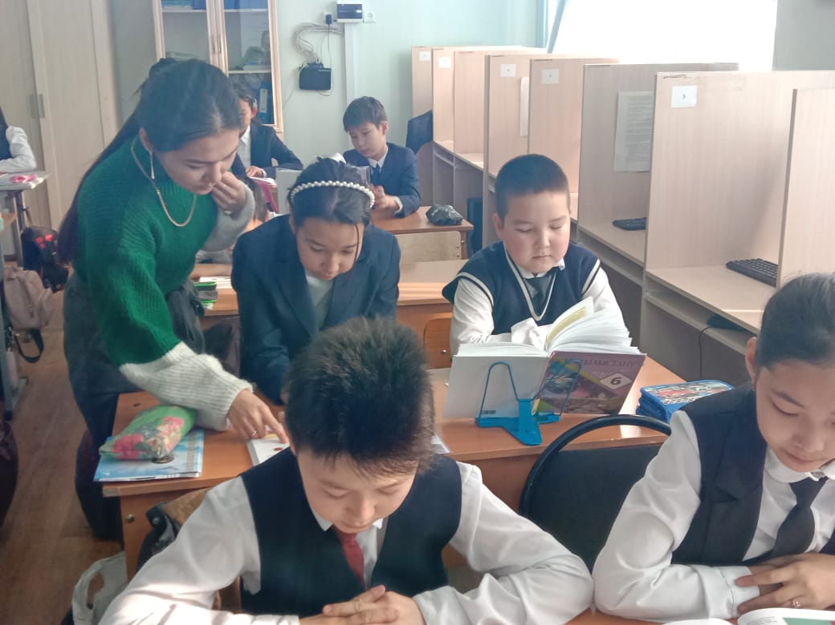

Slide 4

Өзгерістердің тиімділігі
Кездескен қиындықтар:
1.Уақыттың тапшылығы;
2.Диалогтік оқытуды игере алмауы;
3.сөздік қорларының аздығы;
4.Топқа бөлінгендегі оқушылардың келіспеушілігі;
5.Бір-бірін бағалауда бағалардың әділдігіне сенімсіздіктері;
Жетістіктер
Оқушылардың пәнге қызығушылығының артуы;
Диалогтік оқыту игерілді;
●Сабақтарда оқушылардың ынтымақтастығының артуы;
●Сұраққа толық жауап беруді үйренді;
●Топпен жұмыс істеуді үйренді;
●Берілген тапсырманы орындау барысында жан-жақты ойланып, ізденуді;
Келесі қадамым:
1.Келешекте жеті модульді сабақтарыма жүйелі түрде кіріктіру
2. Алдағы уақытта уақытты үнемдеу.
3.Мәліметтердің негізгісін анықтай алуға дағдыландыру

Slide 5
Оқыту мен оқу тәжірибесінде өзгерістерді қалай еңгіздім және оны басқардым
Мұғалімде өзгеріс
Оқушыдағы өзгеріс
*Бағдарламаның идеясың білу арқылы сабаққа көзқарасым өзгерді.
*Өз істеген ісіме талдай жасау үйрендім;
*Орта және қысқа мерзімдік жоспарды жаңа түрінде құрастыруды үйрендім;
Жас мамандардың қызығушылығы артты
*Жаңа әдіс-тәсілдер арқылы пәнге деген қызығушылығы артты;
*Жаңа әдіс-тәсілдер арқылы өзін-өзіне сенімділік пайда болды;
*Білімді өздігінен іздеуін үйренді (шығармашыл,, еркін ойлы);
Адам тек қана әлеументтік ортада дамиды. (Л Выготский)
Сабақта өзгеріс
Белсенділік
*Топтық жұмыс
арқылы сыныпта
ынтымақтастық
атмосфера қалыптасты;
*Бір-біріне көмек,
қолдау көрсету үйренді;

Slide 6

Болашақтағы жоспарым
Ұлы істердің барлығы кішкентай нәрседен басталады. Лао Цзы
Өз іс-әрекеттеріме талдау
жасап отыру
Педагогикалық шеберлігімді
көтеру
Add Your Text
Сыни тұрғыдан ойлауға моділін кеңінен қарастыру үйрету
Әріптестермен жиелі
қауымдастықта пікір алмасу
Жоғарғы дәрежелі сұрақтар қоюдың тиімді жоодарын үйрету
Бағдарламаның 7 модулін
сабақтарыма кіріктіру

